Slide 1
FORENZIČNA ANALIZA POVIJESTI-FORENZIČNA ANTROPOLOGIJA
TERENSKA NASTAVA IZ BIOLOGIJE ZA GRUPU UČENIKA 8.a i 8.b RAZREDA

Slide 2
Terenska nastava iz biologije
20. prosinca 2017. godine grupa od 20 učenika 8.a i 8.b razreda OŠ Dugopolje je posjetila Sveučilišnu galeriju „Vasko Lipovac” na Sveučilištu u Splitu u pratnji učiteljice biologije Nikice Marinković i pedagoga Ilde Mikuličin.
Učenici su sudjelovali u radu radionice pod nazivom Forenzična analiza povijesti-forenzična antropologija koju je vodio Ivan Jerković, mag.forens., asistent na Sveučilišnom odjelu za forenzične znanosti.
Uz radionicu, učenici su imali priliku pogledati izložbu „Relikvije iz Vodnjana” , vidjeti najvažnije nalaze i prikazani proces i rezultate facijalne rekonstrukcije sv. Nikoloze.

Slide 3
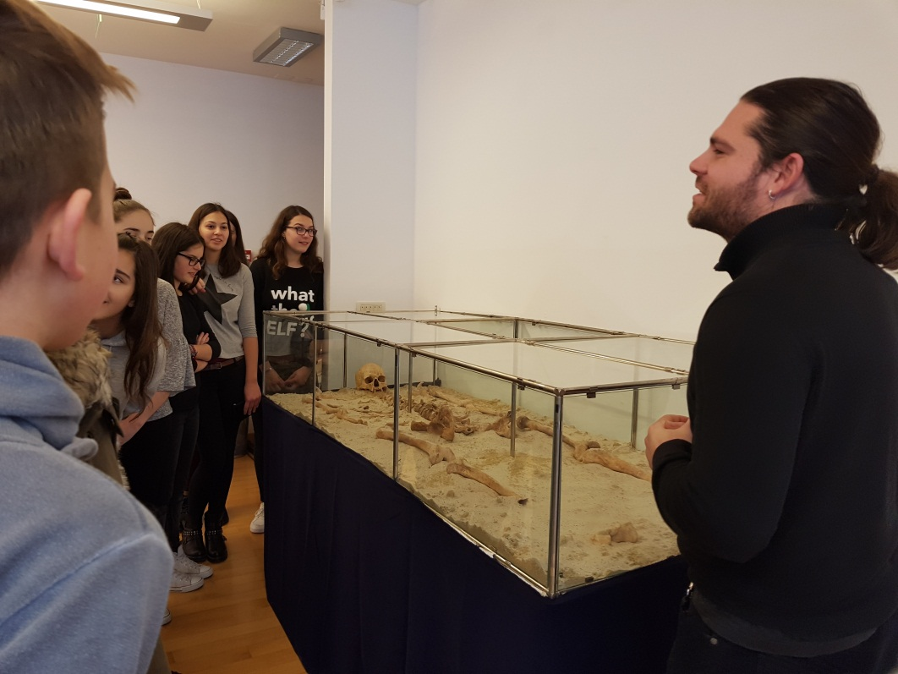
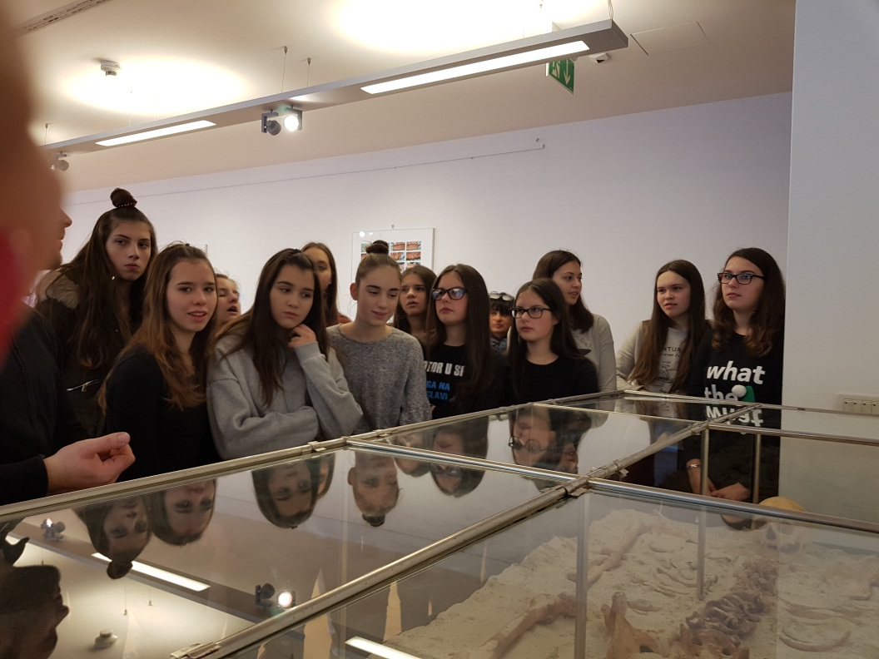

Slide 4
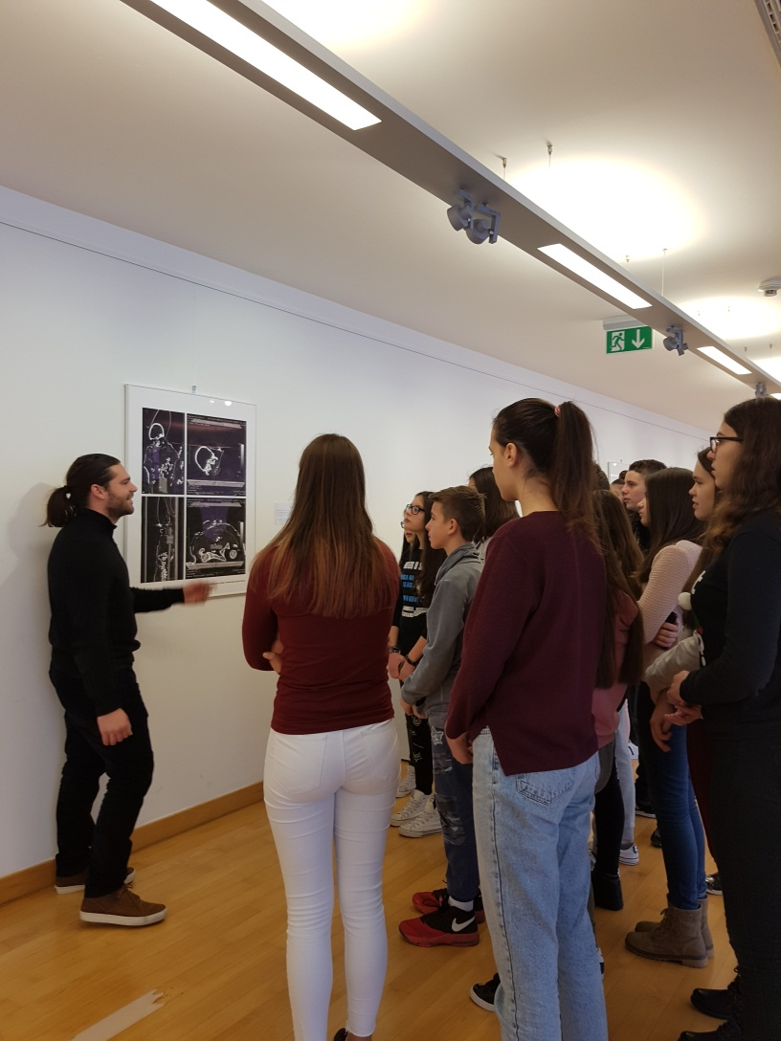
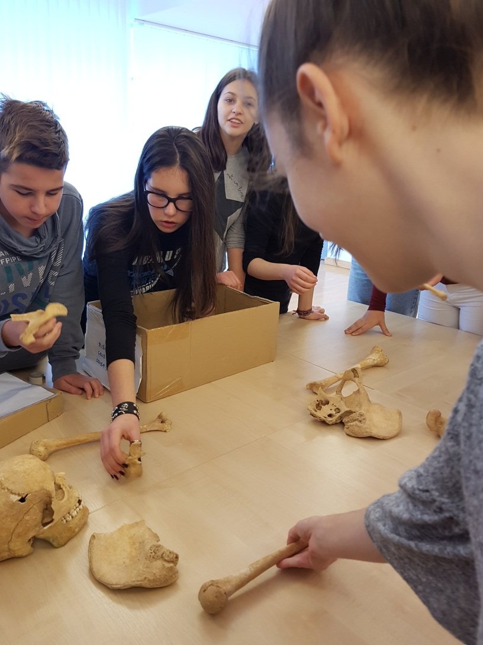

Slide 5
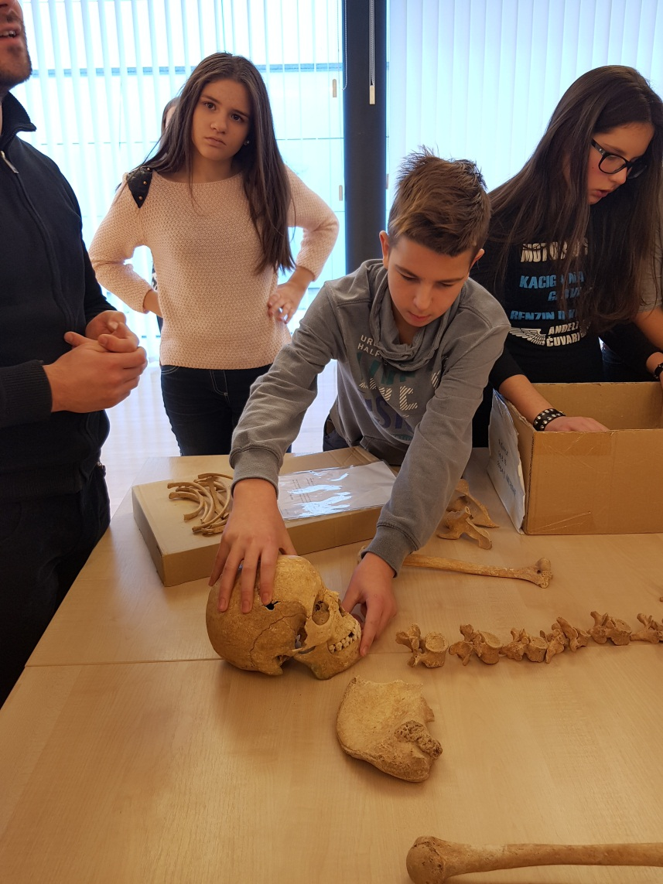
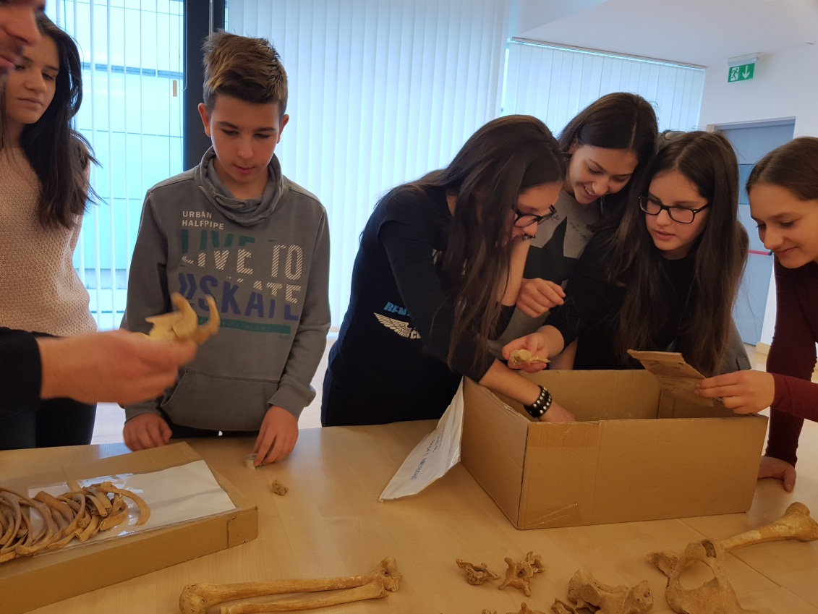

Slide 6
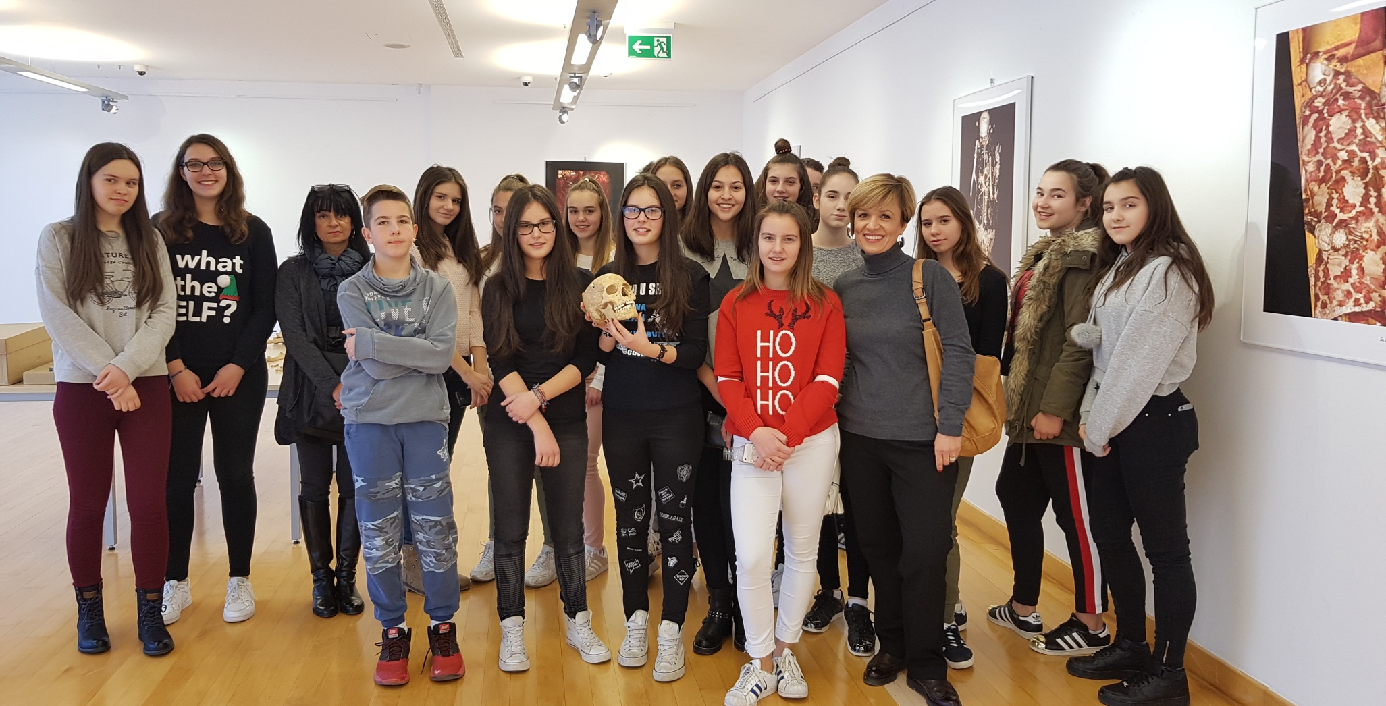
N.Marinković

